Slide 1
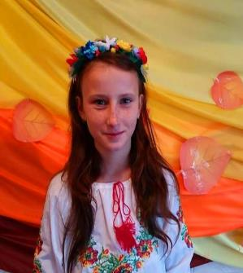
Мій план здорового способу життя
Андрющенко Євгенія Дмитрівна
учениця 6 класу
комунального закладу «Малинівський
навчально-виховний комплекс «Загальноосвітня школа І-ІІ ступенів – дошкільний навчальний заклад»
Нікольського району Донецької області
вчитель: Тристан Валентина Василівна

Slide 2
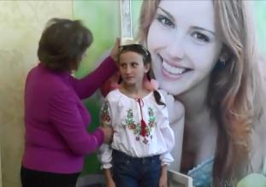
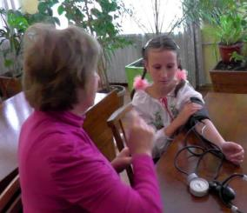
Визначення стану свого здоров`я-
необхідна умова складання плану
Проведу такі дослідження свого тіла:
1. ІМТ(індекс маси тіла) =
2. Вимірювання артеріального тиску
3. Підрахування пульсу
4. Вимірювання температури тіла
5. Аналіз свого індексу Руф`є
маса тіла
зріст²

Slide 3
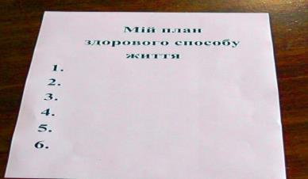
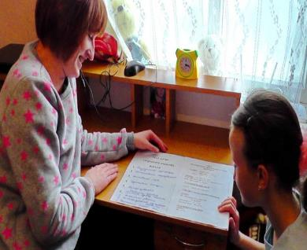
Обговорення свого рішення з мамою
та впевненість в її підтримці
Підтримка рідних:
Забезпечить мені
психологічний комфорт
2. Допоможе організувати
збалансоване харчування
3. Скорегує мій режим дня
4. Може залучити інших членів
сім`ї до оздоровлення
.

Slide 4
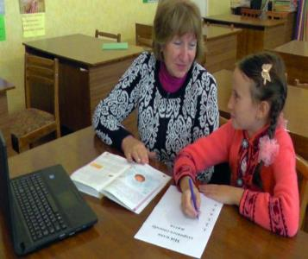
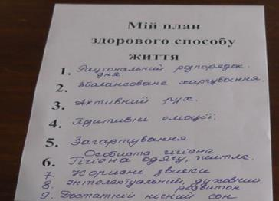
Складання конкретних дій щодо мого плану
1. Консультативна бесіда з вчителем основ здоров`я
2. Написання мого індивідуального плану здорового способу життя
.

Slide 5
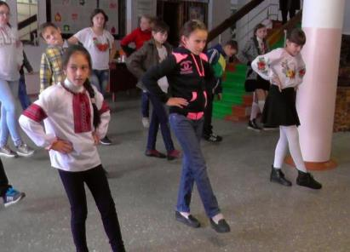
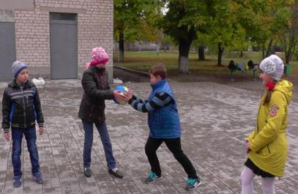
Активний рух упродовж кожного дня
Щоденна ранкова зарядка в школі
Відвідування уроків фізкультури
Участь у танцювальному гуртку
Рухливі ігри з однокласниками
Активний відпочинок на свіжому повітрі
.

Slide 6
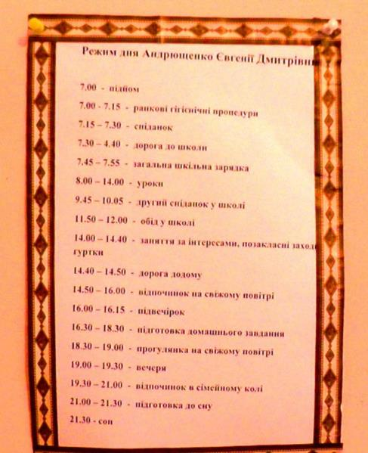
Раціональний режим дня
1.У моїй кімнаті на стіні прикріплений розпорядок дня
2.Стараюсь щоденно його виконувати
.

Slide 7
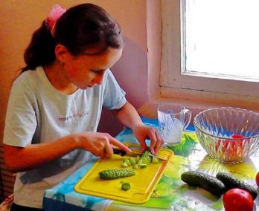
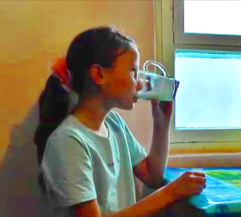
Моє збалансоване харчування
В моєму харчовому раціоні щоденно присутні:
1. Овочі, фрукти, соки (3-4 порції)
2. Білкові продукти: риба, м`ясо,
яйця, боби (2-3 порції)
3. Молочні вироби (2-3 порції)
4. Хлібобулочні вироби і крупи (4-6
порцій)
5. Масло, олія та солодощі (в
невеликих кількостях)
.

Slide 8
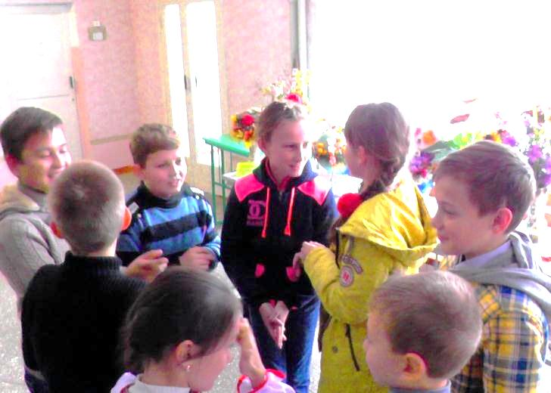
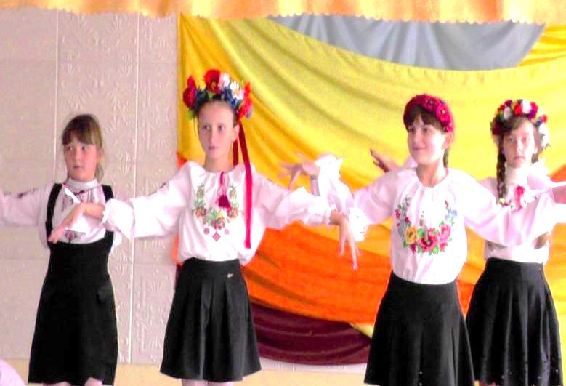
Щоденні позитивні емоції

Slide 9
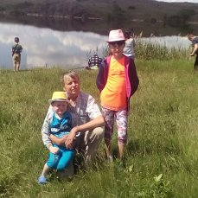
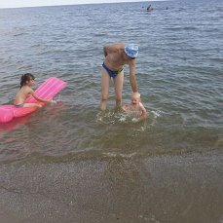
Загартування
Щоденне вологе обтирання тіла
Повітряні ванни
Літні водні процедури
Контрастний душ
.

Slide 10
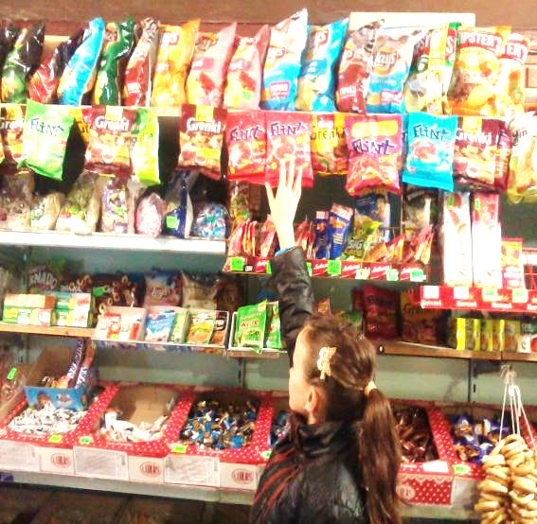
Відмова від шкідливих звичок
Ні!
Сухарикам
Газованим напоям
Чіпсам
Їжі з консервантами
Довготривалим телефонним розмовам, роботі з комп`ютером

Slide 11
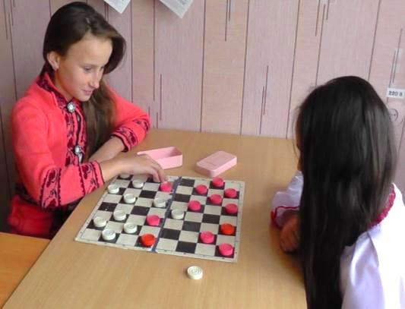
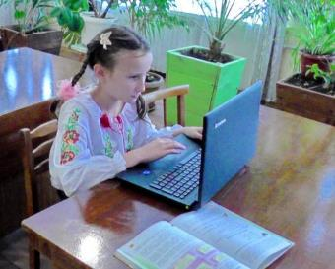
Інтелектуальний, етичний,
духовний розвиток
Прагну бути гармонійно розвиненою людиною:
Дбаю про збагачення свого інтелекту
2. Цікавлюся сучасною
українською музикою,
літературою
3. Відвідую танцювальний гурток
4. Переглядаю відео уроки з етикету

Slide 12
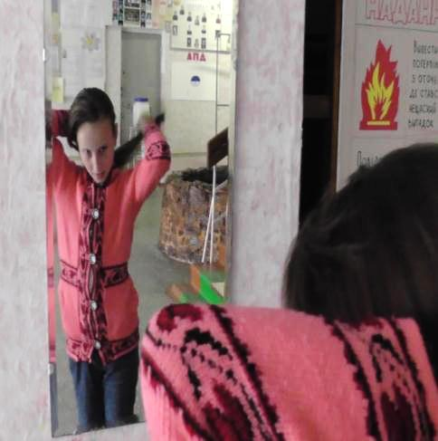
Особиста гігієна
Щоденні гігієнічні процедури
2. Охайний зовнішній вигляд
3. Порядок в кімнаті, в портфелі

Slide 13
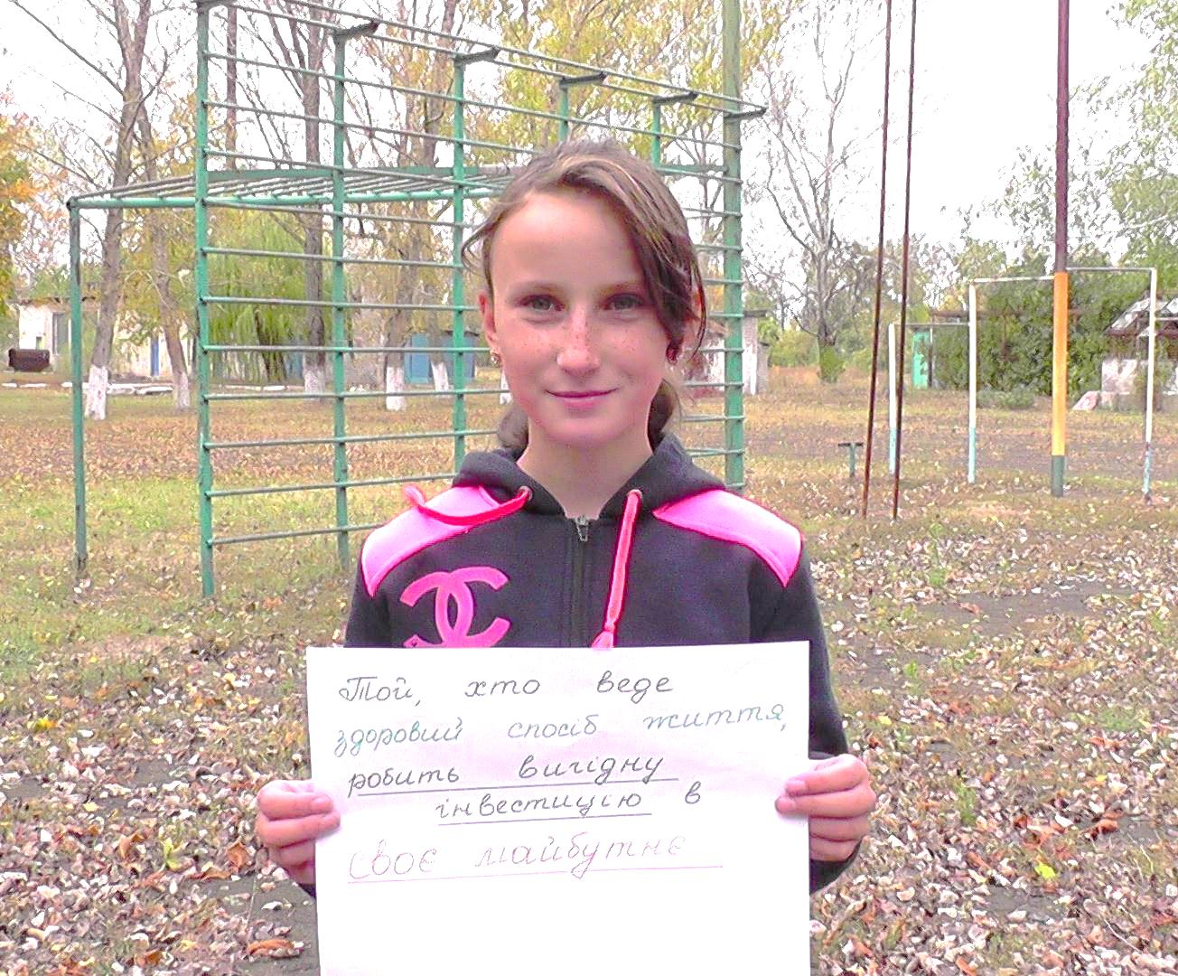
Мій план здорового способу життя
Той, хто веде здоровий спосіб життя, робить вигідну інвестицію у своє майбутнє

